Slide 1
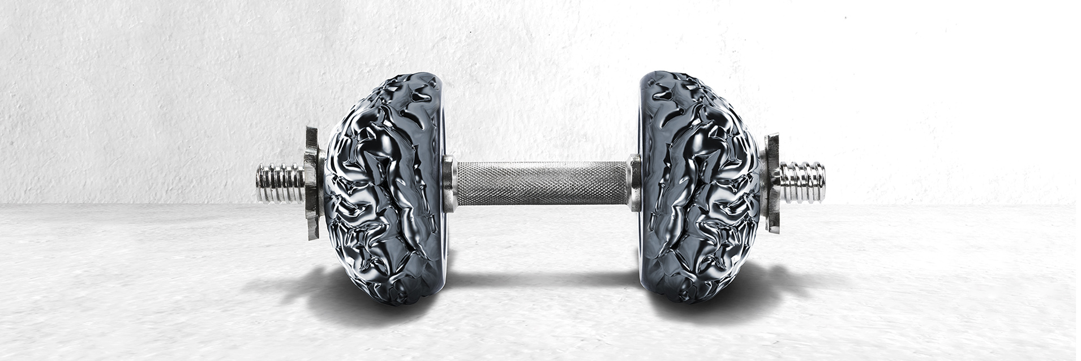
Portez futé !
Sous-titre (Arial gras, 14 pt/interligne 18 pt)
Nom, lieu, date
Notes:
Présentation relative au module de prévention «Portez futé ! »
Ce module d’une demi-journée comprend trois leçons. Leur planification se décompose en trois étapes:
Sensibilisation et définition de la situation initiale en ce qui concerne la manutention de charges dans l’entreprise
Connaissances de base en matière d’anatomie et de physiologie; exercices d’assouplissement et de relaxation simples
Conseils pratiques relatifs à la brève instruction «Alléger la charge»
Contenu et mise en œuvre
Les diapositives s’accompagnent de brefs commentaires résumant les informations les plus importantes. La présentation inclut par ailleurs des consignes relatives à des exercices et mandats.

Slide 2
Objectifs
Identifier les risques relatifs au transport de charges
Comprendre les liens entre ses éventuels troubles physiques et son travail
Repenser son comportement personnel et acquérir les techniques de base
Notes:
Les objectifs de ces trois leçons peuvent également être notés séparément sur le flip-chart afin que les participants les gardent à l’esprit.

Slide 3
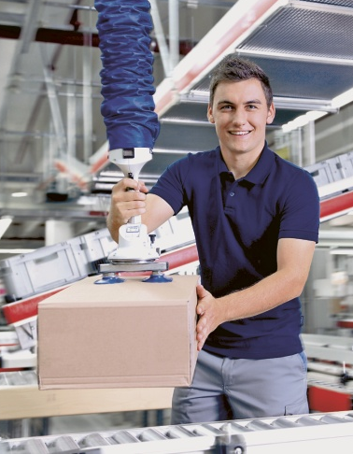
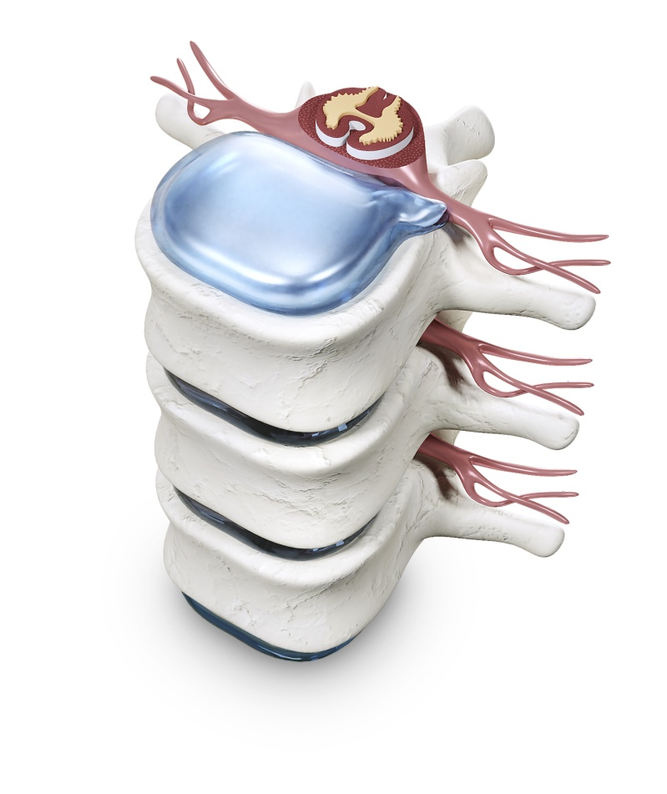
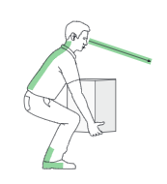
Sommaire
1. Situation initiale et mesures nécessaires au sein de l’entreprise
2. Connaissances de base en matière d’anatomie et d’exercices d’assouplissement
3. Brève instruction selon «Portez futé: Des techniques de port de charges qui vous protègent en toute situation»

Slide 4
1. Situation initiale et mesures nécessaires au sein de l’entreprise

Slide 5
Localisation des principales zones douloureuses
Notes:
Préparation: imprimer et accrocher une feuille A4 sur laquelle est représenté le corps humain ou dessiner celui-ci sur le flip-chart
Exercice: les participants doivent placer des points rouges (au feutre ou au moyen de pastilles autocollantes) aux endroits où ils ressentent le plus souvent des douleurs.
L’objectif est de déterminer où la plupart d’entre eux ont mal. Constate-t-on des points communs?
Il ne s’agit pas encore de discuter des raisons et liens; ce sera l’objet de la 2e partie.
Conseil: l’idéal est d’accrocher l’image de manière à ce qu’elle soit visible par tous pendant toute la durée de la formation. Il sera ainsi possible d’y faire référence à tout moment.

Slide 6
Entreprise xy: absences
Notes:
Objectif: indiquer le nombre moyen de jours d’absence par collaborateur et par an (maladies et statistique des accidents au sein de l’entreprise)
Si l’intervenant ne connaît pas ces chiffres, il peut afficher la diapositive suivante.
Mandat: adapter cette diapositive en fonction de l’entreprise

Slide 7
Jours d’absence par poste à plein temps pour cause d’accident et de maladie de 2020 à 2022 / Moyenne des absences en jours entre 2013 et 2022
Durchschnittliche Dauer der Absenzen in Tagen von 2013 – 2022
Branche (secteur économique) | 2020 | 2021 | 2022 | 2013 - 2022
Construction | 9.5 | 8.9 | 10.6 | 8.4
Services financiers et d'assurance | 5.2 | 5.3 | 6.3 | 5.2
Restauration et hébergement | 6.6 | 6.9 | 9.5 | 6.4
Santé et action sociale | 10.6 | 9.1 | 10.3 | 8.3
Commerce et réparation | 7.4 | 7.8 | 9.7 | 7.1
Moyenne | 7.6 | 7.1 | 9.0 | 6.9
Immobilier, autres activités de services | 8.7 | 8.6 | 10.8 | 8.3
Information et communication | 4.3 | 4.8 | 7.9 | 5.1
Administration publique, défense, assurances sociales | 6.6 | 6.8 | 9.2 | 6.2
Industrie manufacturière, énergie | 8.0 | 7.5 | 9.0 | 7.2
Transports et entreposage | 8.9 | 8.3 | 8.5 | 8.5
Source: Office fédéral de la statistique 2022 - calcul pour les travailleurs à temps plein ; les personnes ayant des absences de plus de 6 mois n'ont pas été prises en compte

Slide 8

La répartition des jours d’absence dépend de l’entreprise – En règle générale, les absences pour maladie sont plus nombreuses
Accident professionnel
7 % des jours d’absence sont dus à des accidents professionnels (AP).
13 % des jours d’absence sont dus à des accidents non professionnels (ANP).
80 % des jours d’absence sont dus à des cas de maladie.
Chaque personne est absente en moyenne 6 à 7 jours par an.
Coût d’un jour d’absence:
entre 600 et 1000 CHF
Calcul du coût des absences par jour: www.suva.ch/potentiel
Accident non professionnel
Maladie
Notes:
Affirmation: en moyenne, un jour d’absence coûte entre 600 et 1000 francs aux entreprises suisses. Les travaux physiquement contraignants peuvent entraîner des absences et une augmentation du taux de rotation du personnel. En règle générale, un recrutement coûte autant qu’un salaire annuel. Il vaut la peine d’investir dans des équipements appropriés et une bonne préparation du travail. Ces deux éléments montrent également votre estime pour les collaborateurs qui s’investissent quotidiennement dans votre entreprise.

Slide 9
Entreprise xy: «top 3» des maladies et blessures liées à la manutention de charges
Notes:
Mandat: adapter cette diapositive en fonction de l’entreprise
Objectif: montrer quelles sont dans l’entreprise les maladies et blessures les plus fréquentes en lien avec la manutention de charges (p. ex. écrasement des mains, coupures, blessures aux épaules ou aux genoux)

Slide 10
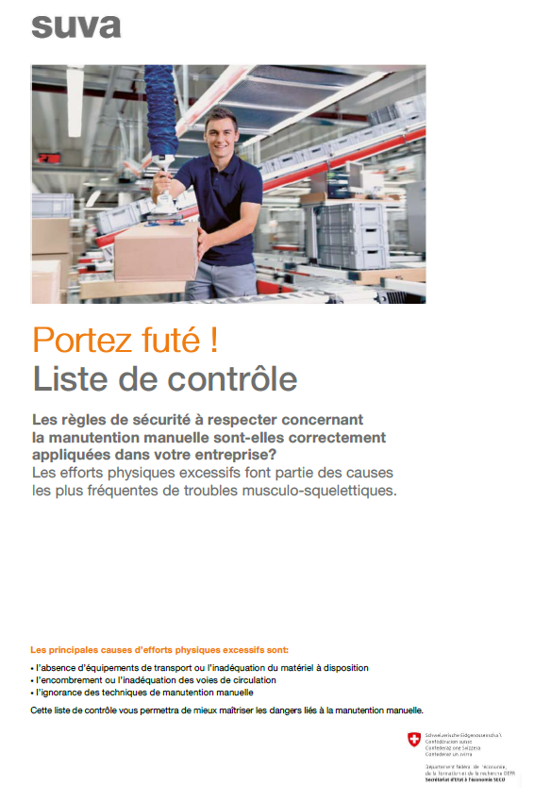
Résultats de la liste de contrôle
Moyens auxiliaires
Charges et récipients
Aménagement du poste de travail
Organisation du travail
Collaborateurs
Notes:
Situation relative à la manutention de charges au sein de l’entreprise
Préparation: les participants doivent apporter les résultats lors de la formation ou les avoir préalablement transmis à l’intervenant.
Mandat: présenter les résultats de la liste de contrôle 67199 (www.suva.ch/67199.f) et en discuter L’intervenant note pour chaque question le nombre de fois qu’une réponse est donnée (sur le flip-chart ou le chevalet de conférence).
Les thèmes pour lesquels les participants ont le plus souvent répondu «non» ou «en partie» font l’objet d’une discussion.

Slide 11
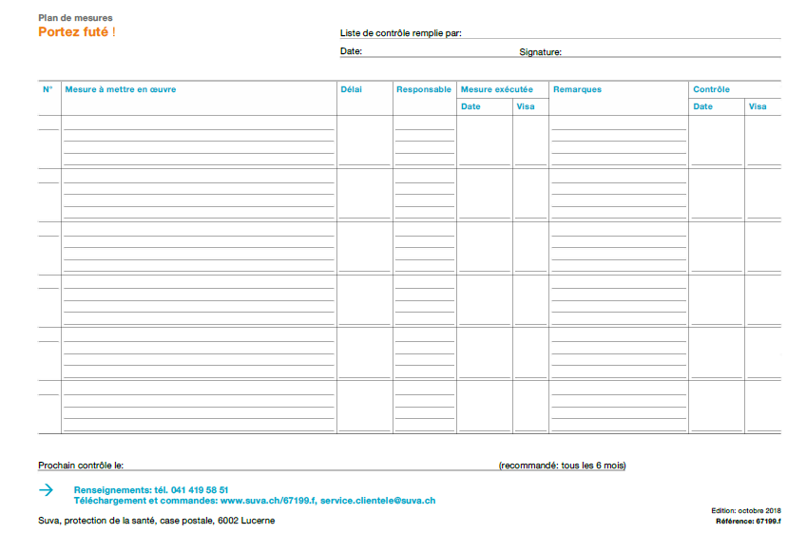
Bilan et champs d’action?
Notes:
Mandat: discuter en groupe de pistes de solution, d’objectifs et de mesures pour les différents champs d’action.
L’intervenant note les résultats sur le flip-chart ou le chevalet de conférence.

Slide 12
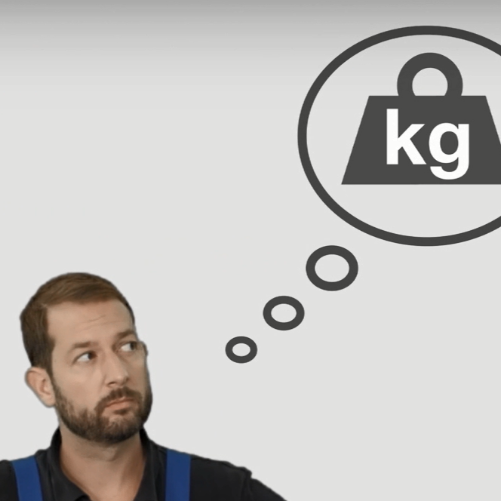

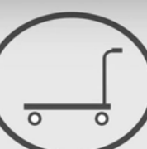
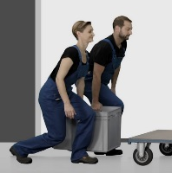
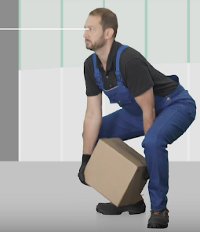
STOP: réfléchir avant d’agir
S
Dois-je vraiment porter cet objet?
T
Équipements techniques: diable, chariot, ventouses, sangles, etc.
O
Le faire à deux, optimiser les processus
(soulever moins souvent et porter moins loin)
P
Méthode de travail, retour d’informations aux collègues, équipements de protection individuelle (chaussures, gants, etc.)
Notes:
Le principe STOP décrit l’ordre dans lequel on doit prendre des mesures de protection des collaborateurs.
Mandat: discuter du principe STOP au sein de l’équipe.
S (substitution) Dois-je vraiment porter cet objet ou puis-je utiliser des équipements spéciaux (pont roulant, palonnier à ventouses, etc.)? Puis-je remplacer quelque chose?
T (mesures techniques) Quels sont les équipements techniques dont dispose l’entreprise? Diable, chariot, ventouses, sangles, etc.
→ Sont-ils régulièrement entretenus?
→ Les utilisez-vous correctement (avez-vous été formés à leur utilisation)?
→ Quels sont les avantages et inconvénients des équipements à disposition?
→ Pourquoi ne sont-ils pas utilisés?
→ Lesquels peuvent être utilisés de façon efficace et judicieuse?
→ En faut-il d’autres?
O (mesures organisationnelles) S’il n’est pas possible d’utiliser des équipements techniques: peut-on porter la charge à deux ou à trois? Quels sont les processus que vous pouvez optimiser (soulever moins souvent et porter moins loin)?
P (mesures personnelles) Quels équipements de protection individuelle portez-vous (p. ex. chaussures de protection, gants)? Qu’en est-il de la culture du feed-back? Parlez-vous des comportements adéquats et inadéquats?
Exercice: étudier les mesures à prendre conformément au principe STOP puis les mettre en œuvre.

Slide 13
Pause

Slide 14
2. Connaissances de base en matière d’anatomie et d’exercices d’assouplissement

Slide 15
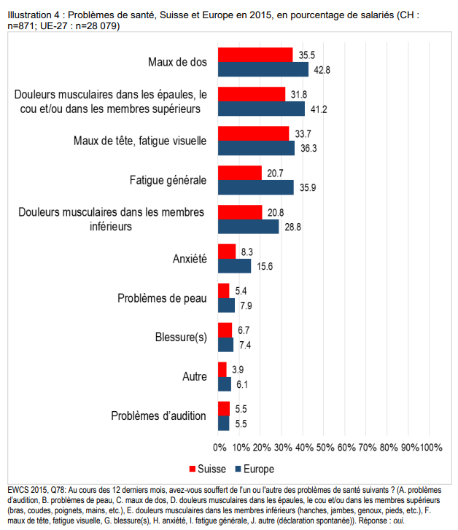
Localisation des principales zones douloureuses
Notes:
L’intervenant fait une nouvelle fois référence à l’image du corps humain et aux douleurs, puis montre ce schéma comparant la Suisse et l’Europe.
Mandat: discuter en binôme des questions suivantes; aucun échange n’a ensuite lieu en plénum.
Ces douleurs n’apparaissent-elles qu’au travail ou me gênent-elles également dans le cadre de ma vie privée?
Quels sont les loisirs et activités que je ne peux plus exercer correctement durant mon temps libre lorsque je ressens des douleurs?
Que cela me fait-il de savoir que je vivrai moins longtemps à cause de mon comportement?
Exercice en plénum: discuter des questions suivantes:
Y a-t-il des raisons (posture inadéquate, charges trop lourdes, etc.) qui expliquent ces douleurs?
Existe-t-il déjà des pistes de solution pour réduire ces contraintes?
Que font les participants pour préserver leur condition physique et «recharger leurs batteries» durant leur temps libre?

Slide 16
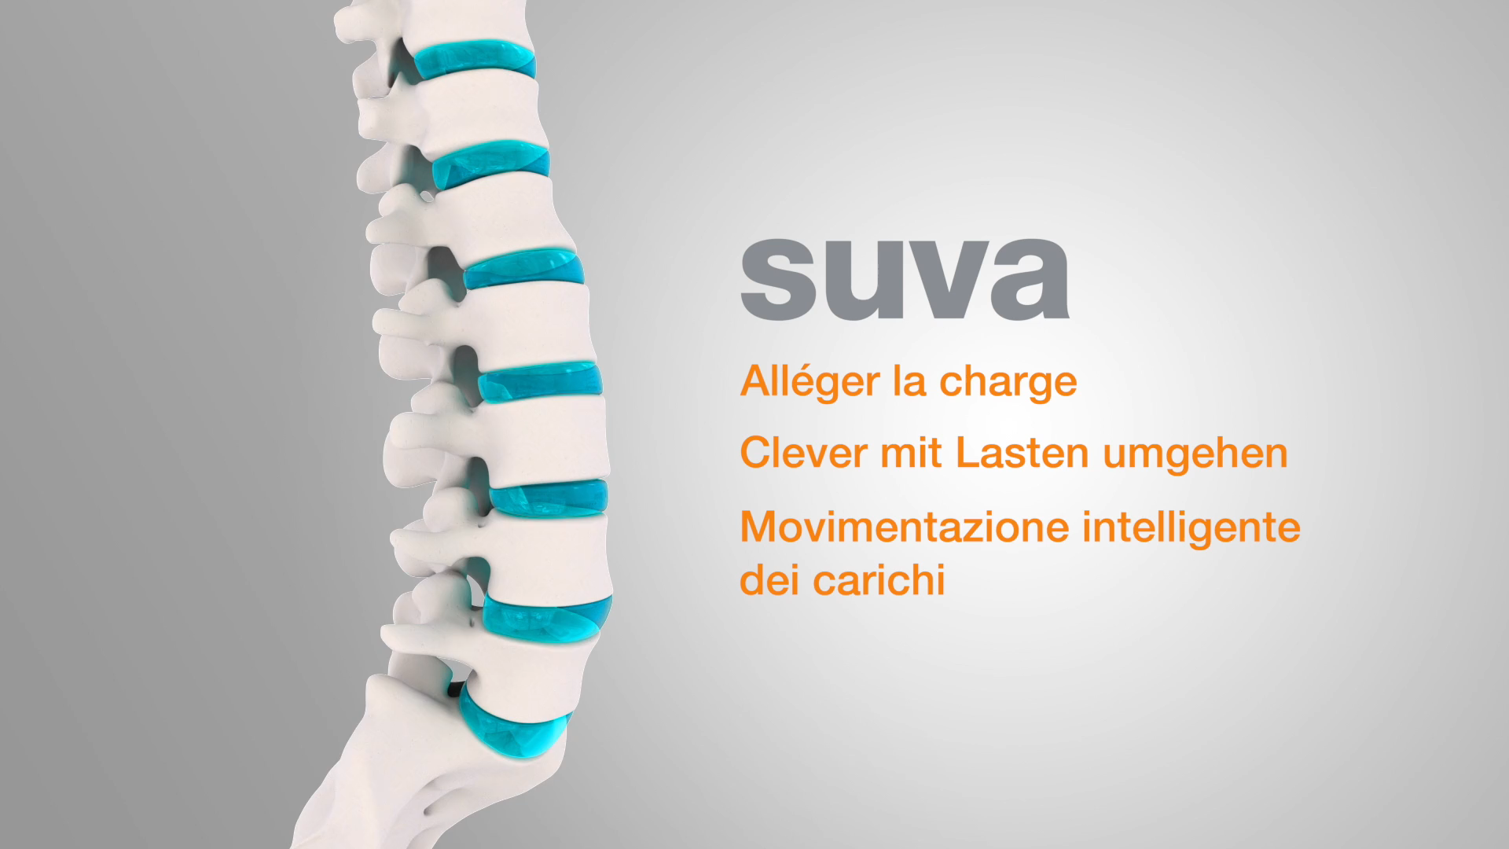
Connaissances de base sur le dos
Notes:
Ces extraits de vidéos montrent de façon détaillée les liens entre efforts, contraintes excessives et troubles de l’appareil locomoteur.
Ils expliquent pourquoi des douleurs peuvent apparaître et à quoi elles sont liées.
Facultatif: discuter en binôme, avec son voisin de table, de la bonne posture à adopter lorsque l’on est assis ou debout. Qu’entend-on par le fait d’avoir le dos droit ou courbé? Sentez-vous la différence?
Vidéo: http://player.vimeo.com/external/488039229.sd.mp4?s=3cc067c42fe1f6bfc762257a5bd5a64dcb77d854&profile_id=139&oauth2_token_id=886649066

Slide 17
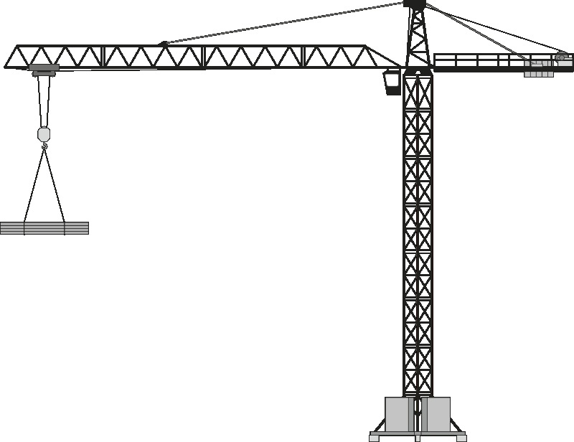
Notre corps est semblable à une grue
Une grue a besoin d’un contrepoids pour ne pas basculer lorsqu’elle soulève une charge.
Chez l’être humain, cette fonction est exercée par la musculature dorsale, mais avec un rapport charge/contrepoids bien moins favorable
car le bas de notre colonne vertébrale subit à la fois le poids de la charge et la force musculaire.
Analogie avec la grue: le pied de celle-ci doit lui aussi supporter non seulement le poids de la charge mais également celui du contrepoids.
Notes:
Dans le cas de la grue, le rapport entre la charge et le contrepoids est de 1:3. En d’autres termes, le contrepoids doit être trois fois plus lourd que la charge soulevée. Chez l’être humain, ce rapport est de 1:8
lorsque l’on tend les bras. Cela signifie que la musculature dorsale doit exercer une force huit fois supérieure au poids de la charge.
La colonne vertébrale doit donc résister à neuf fois le poids de la charge.
Exemple de calcul: Lorsqu’on soulève un poids de 20 kg, notre musculature dorsale doit supporter 160 kg. La charge exercée sur le bas de notre colonne vertébrale est donc de 180 kg plus le poids du haut du corps, soit plus de 200 kg.
Pourquoi ce rapport est-il moins favorable chez l’être humain?
Dans notre cas, c’est la musculature qui fait office de contrepoids. Or elle ne se trouve qu’à quelques centimètres de la colonne vertébrale (base). À titre de comparaison, le contrepoids ne serait pas sur la flèche de la grue, mais directement au pied de celle-ci. Il en résulte donc un rapport défavorable, en particulier lorsque l’on a les bras tendus.

Slide 18
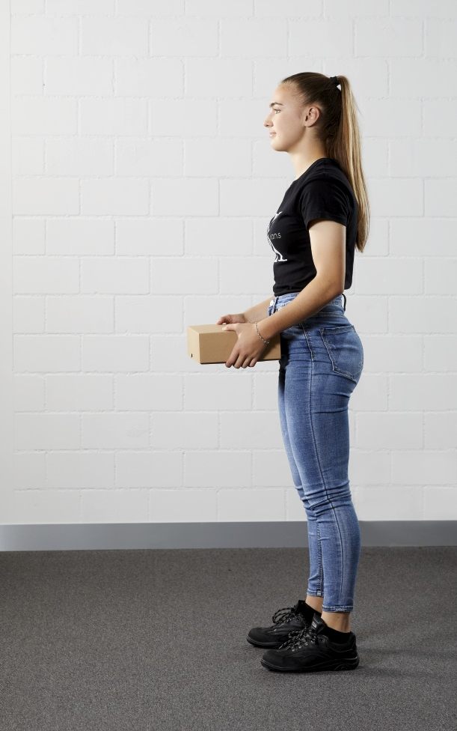
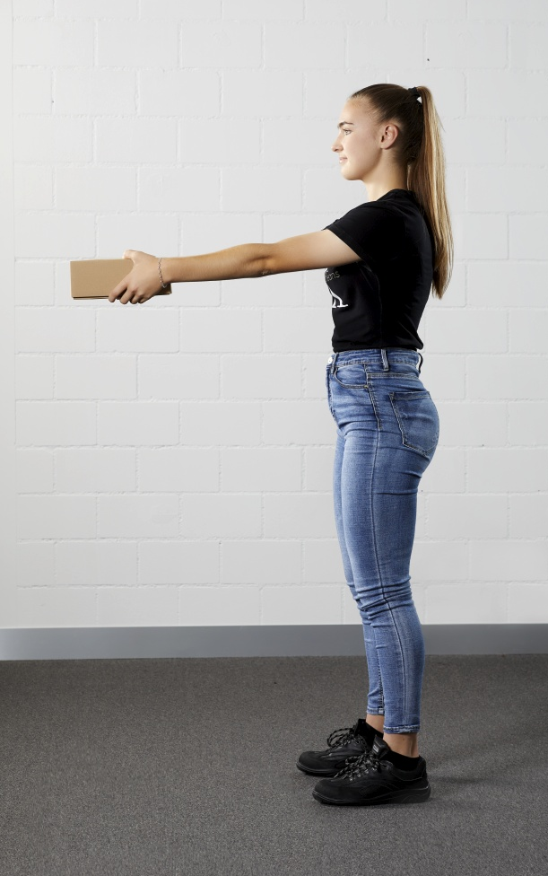
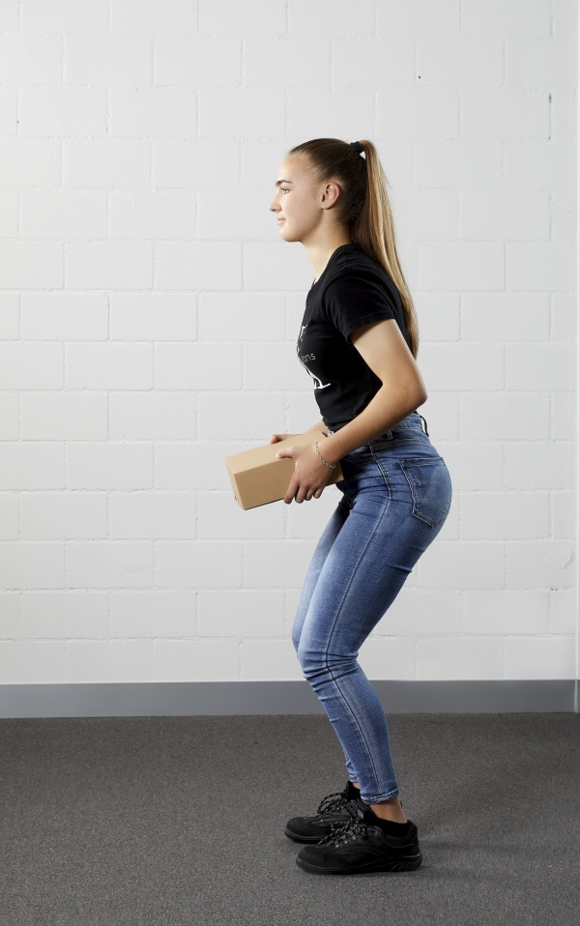
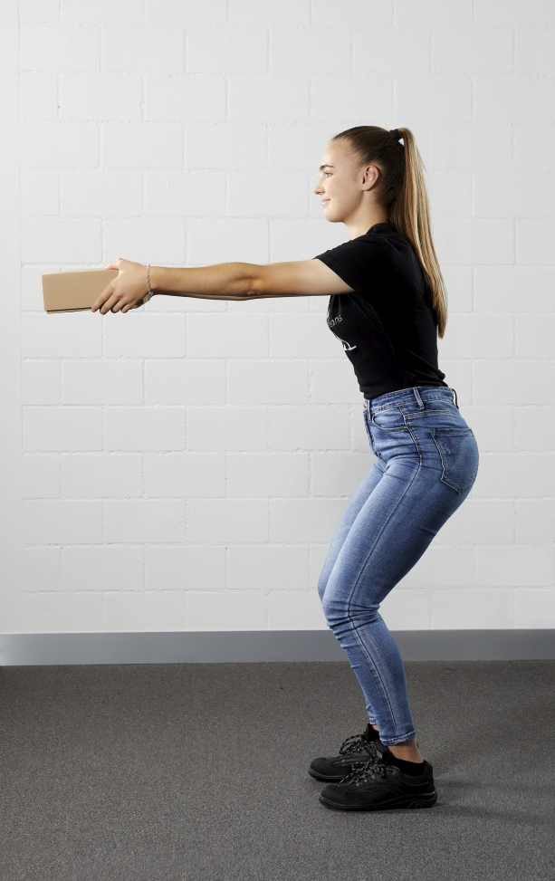
Le travail des jambes permet de soulager le dos!
Prenez des deux mains l’objet mis à votre disposition et expérimentez les différences entre les positions suivantes:
Le dos bien droit, les jambes tendues, l’objet près du corps.
Le dos bien droit, les jambes tendues, l’objet à bout de bras.
Le dos bien droit, les genoux légèrement fléchis, un peu penché en avant, l’objet près du corps.
Le dos bien droit, les genoux légèrement fléchis, l’objet à bout de bras.
Notes:
Exercice: adopter les différentes positions afin de constater les différences. Dans quels cas sentez-vous les contraintes dans les articulations et muscles? Classez ces positions de la plus favorable à la plus contraignante.
Solution: 3 – 1 – 4 – 2
Conclusion: toujours soulever la charge près du corps et avec les genoux fléchis.

Slide 19
Exercices d’assouplissement et de relaxation
Échauffez-vous avant d’initier toute contrainte corporelle, p. ex. au moyen du programme de fitness de la Suva.
www.suva.ch/mouvement
Notes:
Il est important d’échauffer ses muscles et articulations avant de procéder à la manutention de charges. Durant le travail, les muscles doivent en outre être régulièrement décontractés afin de prévenir les tensions.
Faites référence au programme de fitness de la Suva, disponible à l’adresse suva.ch/mouvement.
Affiche 77742.f
Exercices pour sportifs et sédentaires
Mandat: réaliser avec les participants deux ou trois exercices tirés du programme de fitness et réfléchir ensemble à leur pertinence et à la façon dont on peut les intégrer à son quotidien professionnel.

Slide 20
Pause

Slide 21


Séquence «échauffement»
Notes:
Mandat: réaliser avec les participants la séquence «échauffement» afin que tous soient bien échauffés avant la partie pratique

Slide 22
3. Brève instruction selon «Portez futé !»
Notes:
Mandat: mener la brève instruction conformément au guide «Portez futé !» (brève instruction).

Slide 23
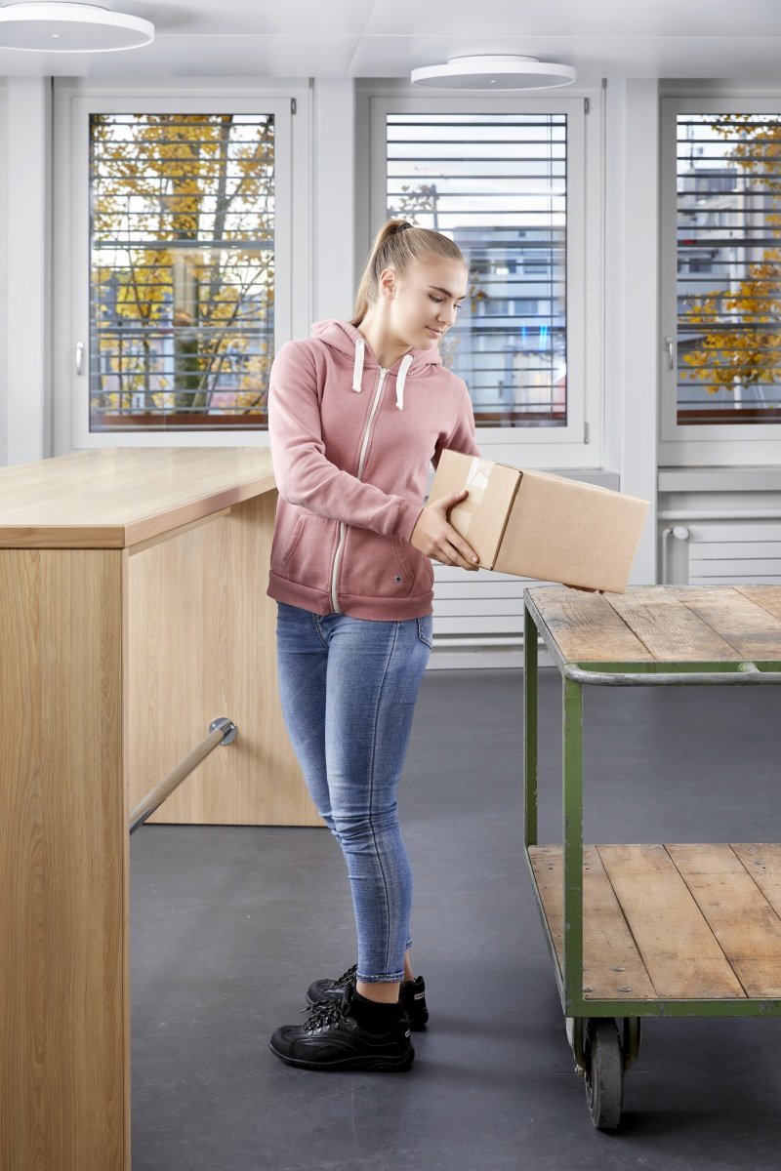
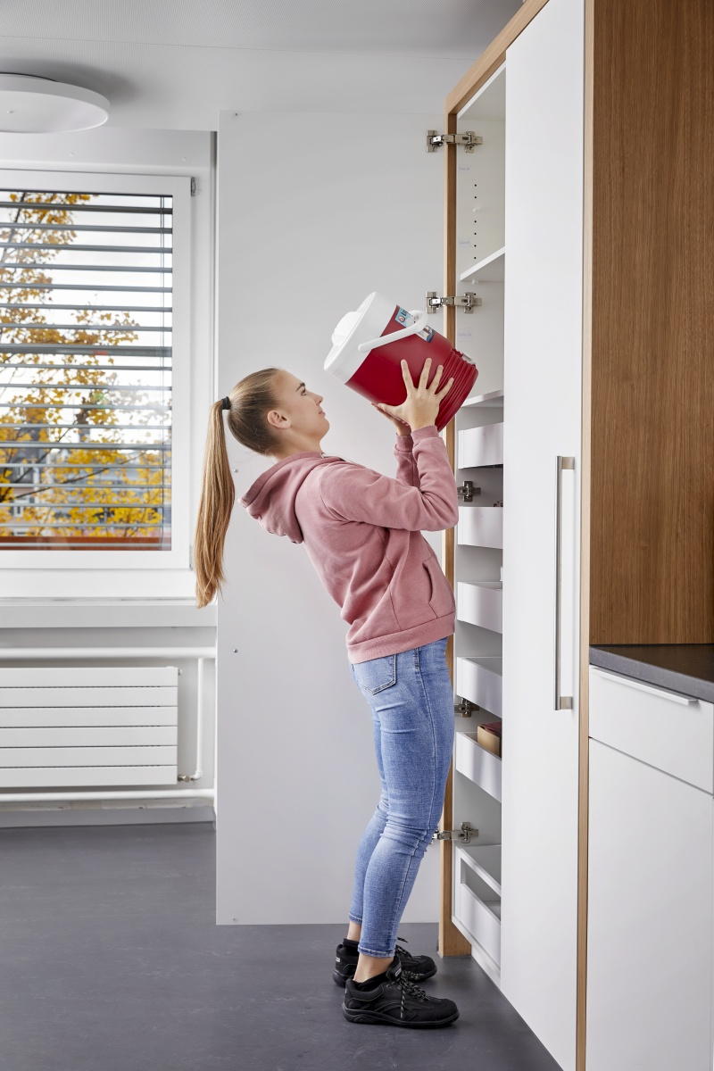
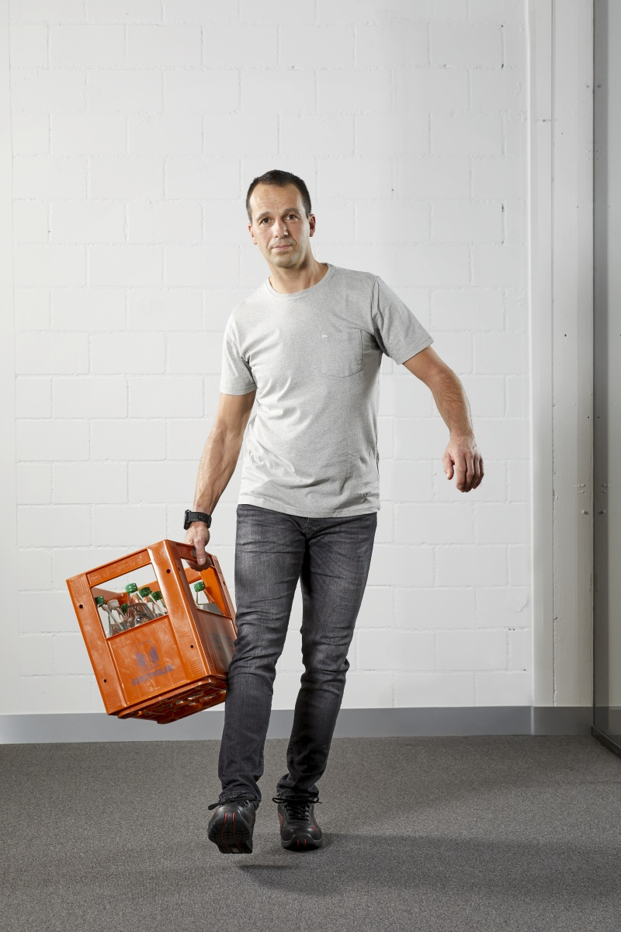
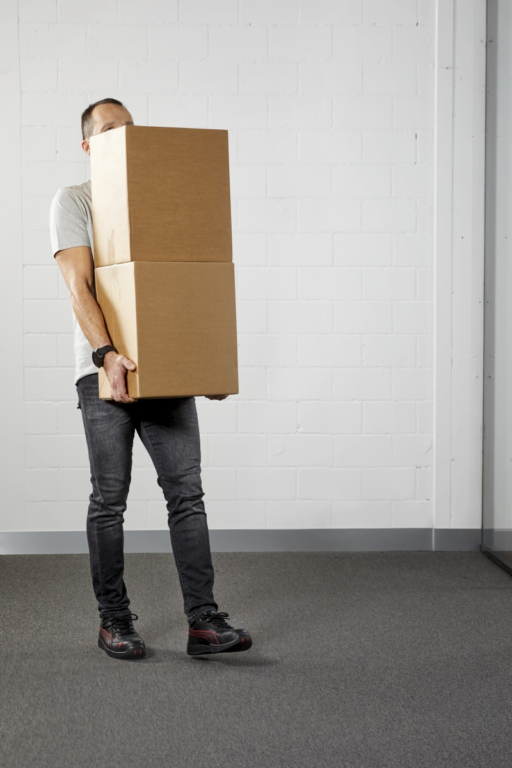
Autres points à prendre en compte
Toujours effectuer de petits pas au lieu de pivoter le tronc
Se placer en position de marche ou passer le bras par-dessous au lieu de courber le dos
Contrôler le soulèvement de la charge afin d’éviter les mouvements brusques
Répartir la charge afin d’éviter toute sollicitation unilatérale
Avoir la vue dégagée afin de ne pas marcher à l’aveuglette
Notes:
«Passer le bras par-dessous» consiste à placer une main sous la charge et à soulever celle-ci.

Slide 24
Synthèse et conclusion
Notes:
Passer de nouveau en revue les objectifs consignés sur le flip-chart (diapo 2) → pérennisation des connaissances
Les participants ont à présent acquis de nouvelles connaissances au sujet de la manutention de charges. Il s’agit maintenant de les consolider en définissant quelques règles à respecter dans ce cadre.

Slide 25
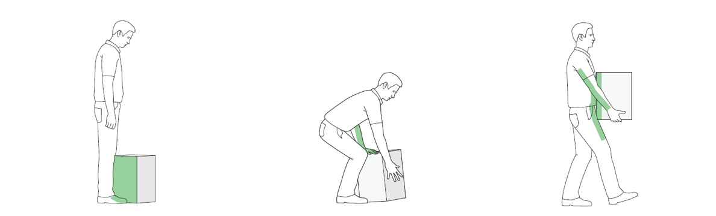
À nous de jouer!
Placez-vous en face de la charge, les pieds écartés à la largeur des épaules.
Soulevez fermement la charge en gardant le dos bien droit.
Portez la charge près du corps en vous tenant toujours bien droit. Vos épaules et vos coudes sont décontractés.
Notes:
Exercice: photographier un participant conformément aux différentes illustrations et créer une affiche A4 similaire au modèle.
Réfléchir en groupe aux règles applicables au transport de charges:
1. Comment se placer par rapport à la charge?
2. Comment la saisir?
3. Comment la porter?
Afin que les participants gardent à l’esprit ces règles, accrochez la feuille à un endroit de l’entreprise bien visible par tous.
Attribuez des mandats consécutifs à la formation (qui, quoi, d’ici à quelle date? – voir diapo 11).
Informez les participants des futures mesures de formation prévues et de la façon dont vous souhaitez leur rappeler régulièrement le contenu de la formation.

Slide 26

Qu’avez-vous appris?
www.suva.ch/ev1
Notes:
Mandat: afin d’améliorer constamment l’offre proposée à nos clients et d’évaluer son impact, nous avons besoin de votre feed-back. Merci de bien vouloir prendre 5 minutes pour répondre à l’enquête.
Enquête auprès des participants: www.suva.ch/ev1
Enquête auprès des intervenants: www.suva.ch/ev2

Slide 27
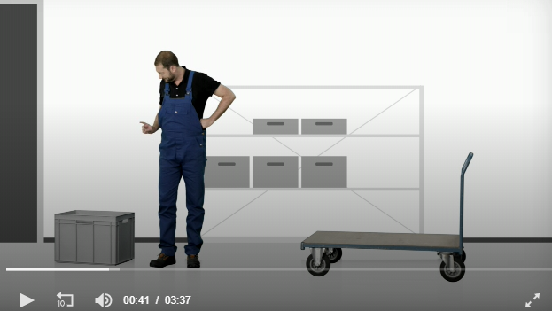
Vidéo «Portez futé!»
Notes:
Facultatif: en guise de synthèse et de conclusion, montrer la vidéo «Portez futé!»: https://www.suva.ch/fr-CH/materiel/Film/portez-fute-film

